Slide 1




QIANKU
(trang 40)

Slide 2

QIANKU

Slide 3


Slide 4

QIANKU

Slide 5



Đóng vai nhân vật “ỷ lại” luôn nhờ người khác làm việc của mình
Làm hộ cháu...
Làm hộ con...
Làm hộ em...

Slide 6


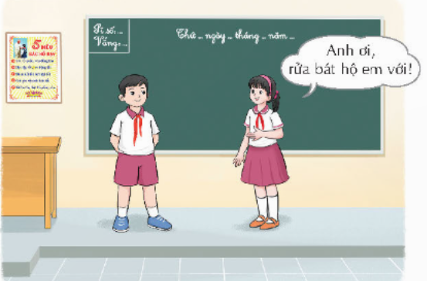


Slide 7
Các bạn trong lớp đưa ra những lí lẽ để thuyết phục nhân vật tự làm việc của mình.
Từ câu chuyện trên, tự liên hệ với những nhiệm vụ của em ở nhà.
+ Những việc em đã làm thường xuyên mà không cần ai nhắc.
+ Những việc em thấy ngại làm hoặc hay quên.

Slide 8


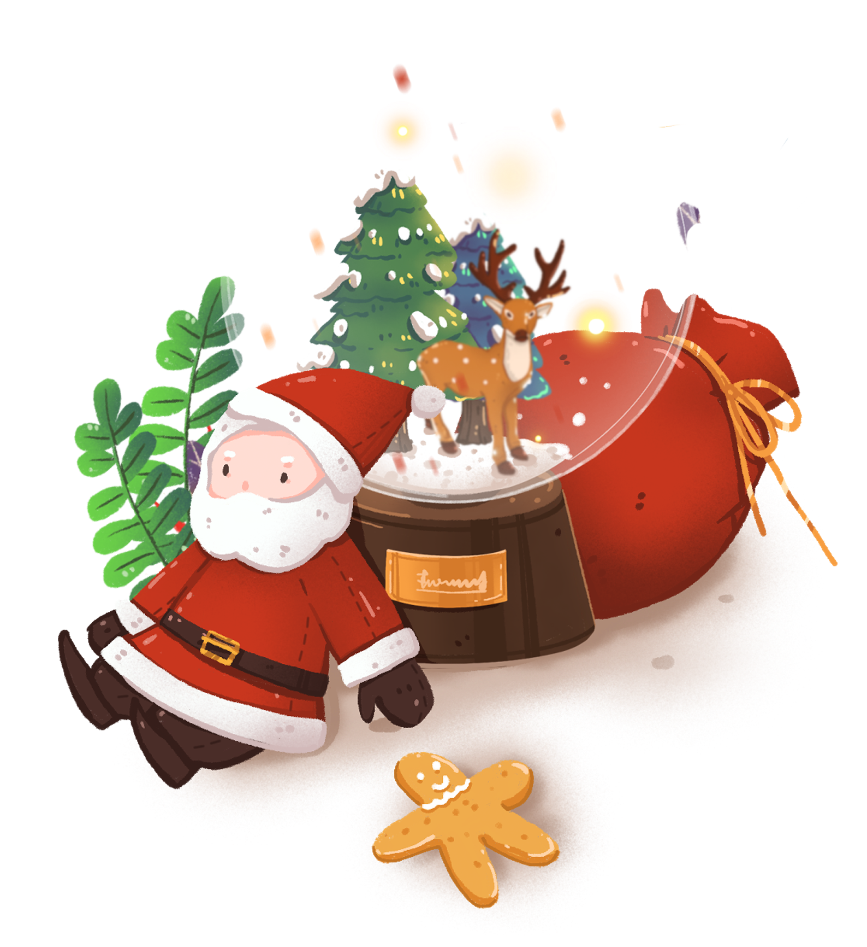
Lập phiếu theo dõi quá trình thực hiện việc nhà của em hằng ngày theo nội dung sau:
+ Liệt kê việc nhà mà em đã nhận làm hằng ngày.
+ Kẻ bảng để đánh dấu việc em đã thực hiện được hằng ngày.

Slide 9
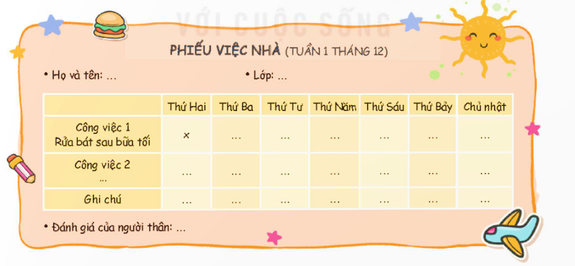
QIANKU

Slide 10


Slide 11

Sử dụng phiếu việc nhà để theo dõi quá trình tự lực thực hiện các công việc đã được nhận.

Slide 12


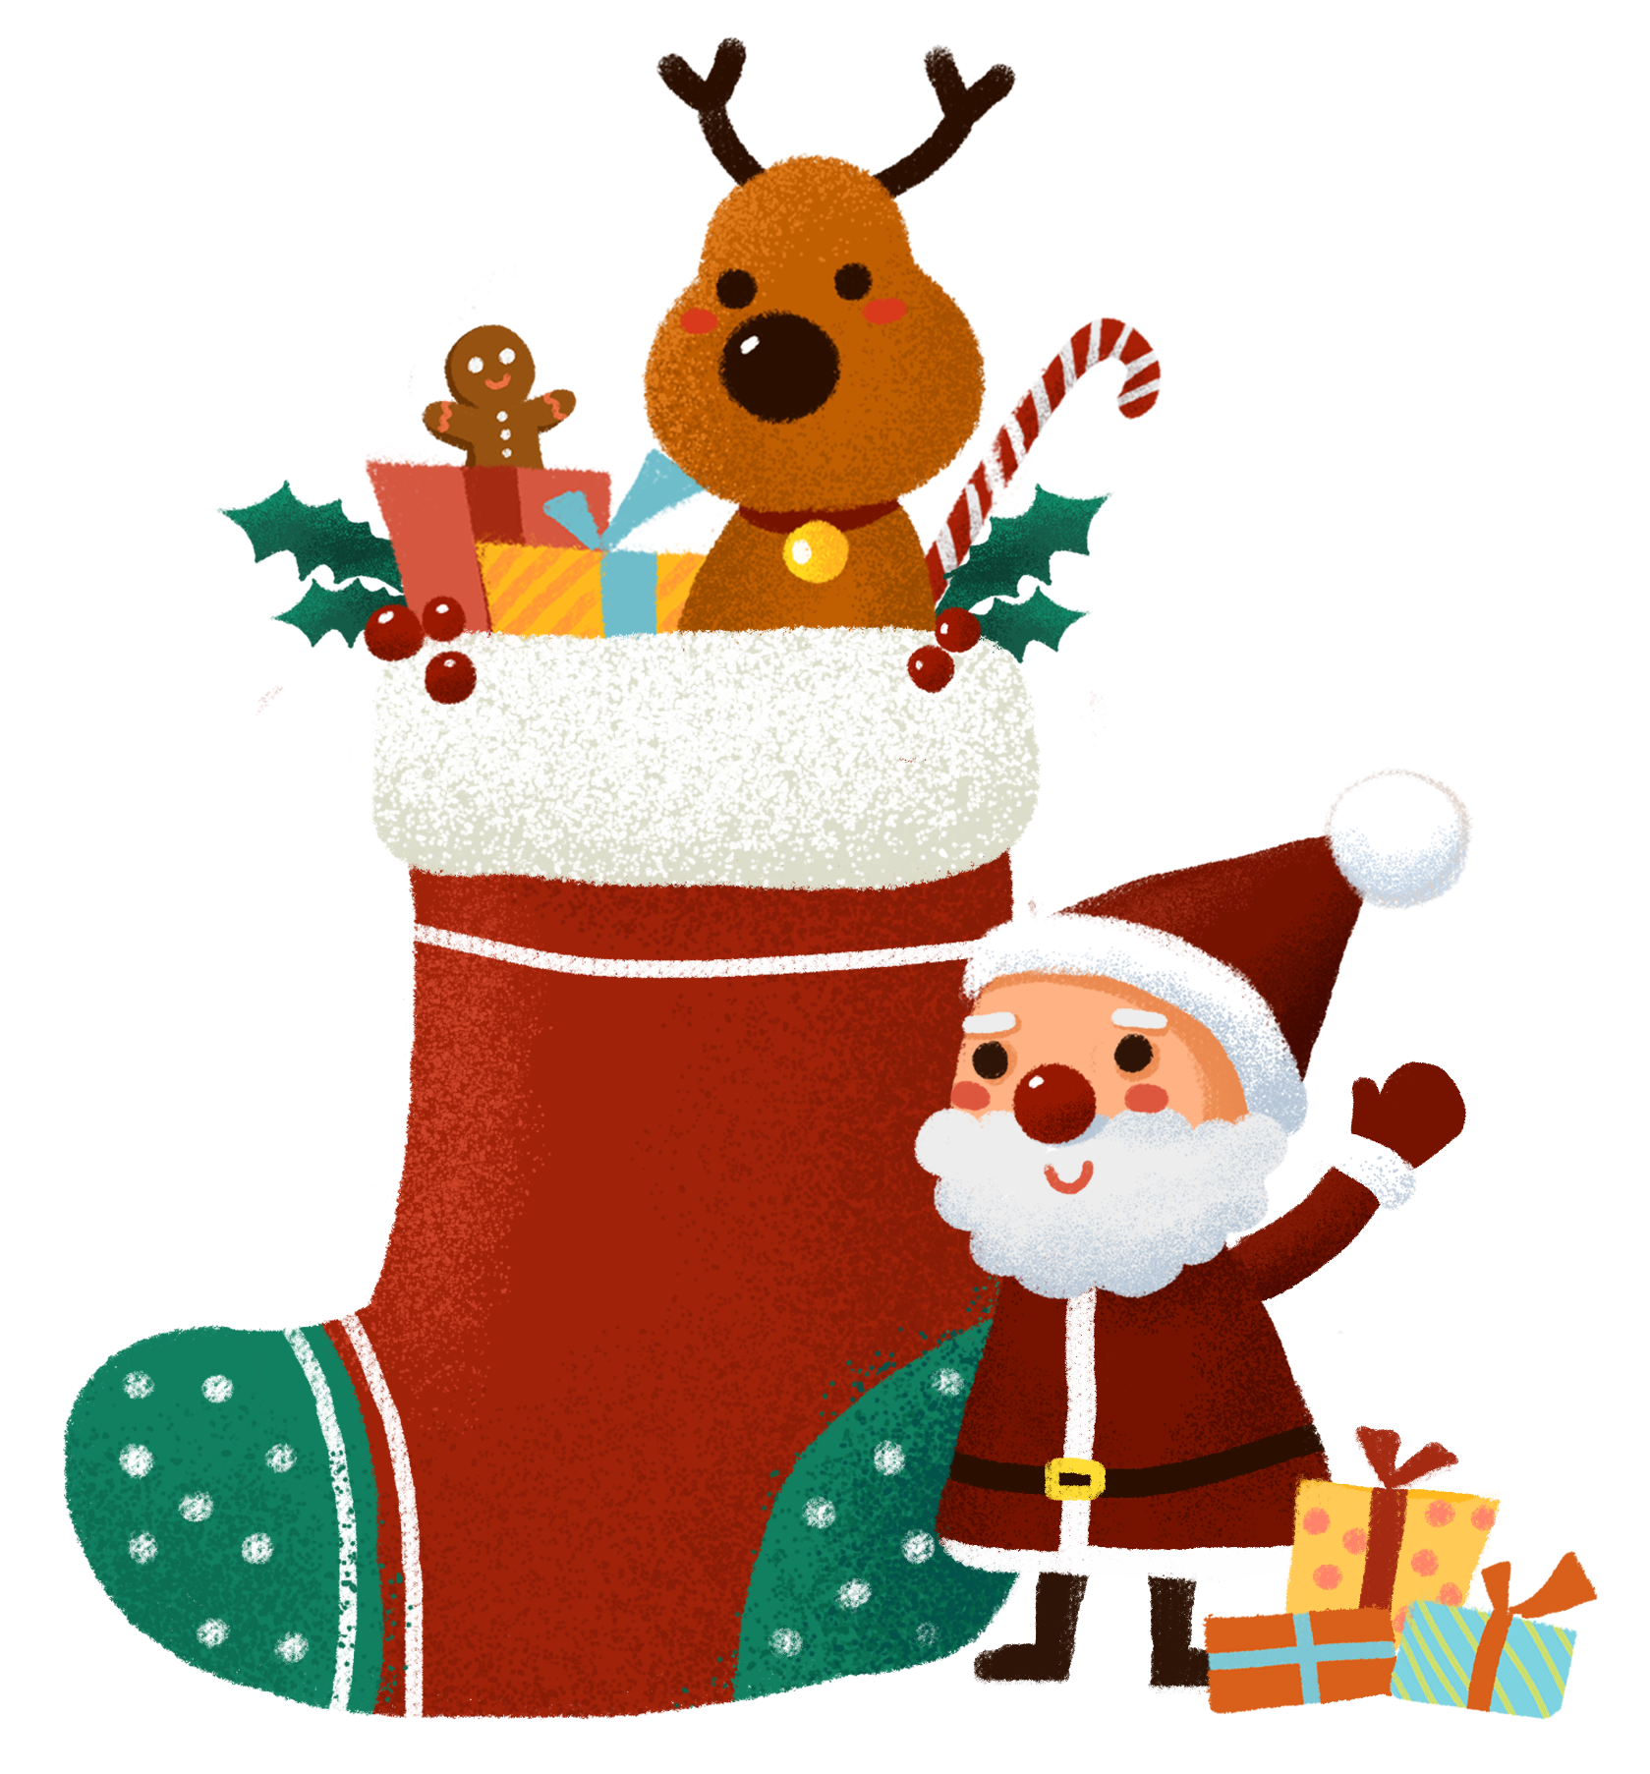
Thực hành tự lực thực hiện nhiệm vụ của mình.
Chuẩn bị cho tiết học sau.

